Slide 1
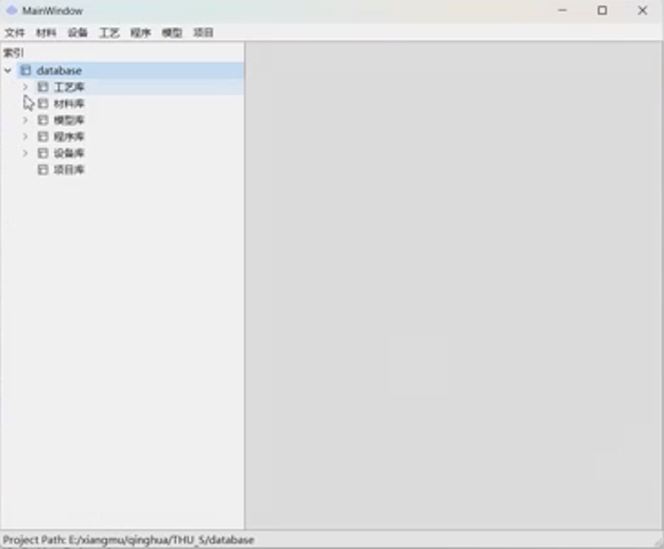
软件界面尺寸设置为16:9，比较适配多数显示器
字体可以适当大些
可以左右移动，来调节导引树区域的大小
当导引树过多时，可以垂直滚动

Slide 2
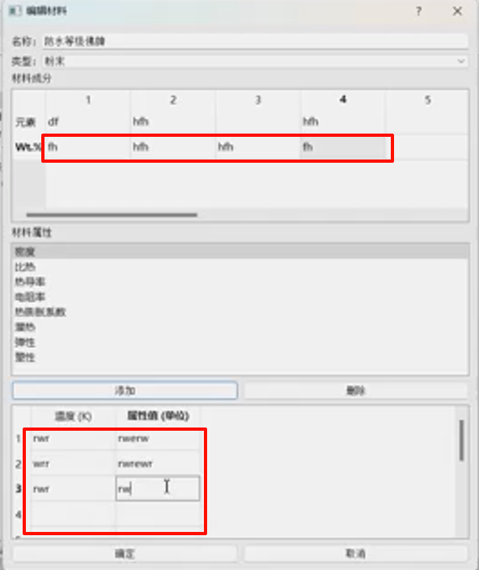
对话框中所有仅填写数字的地方都以数据形式保存，其他地方可以文本形式保存
随温度变化的属性值最多输入100条，10条太少了
2

Slide 3
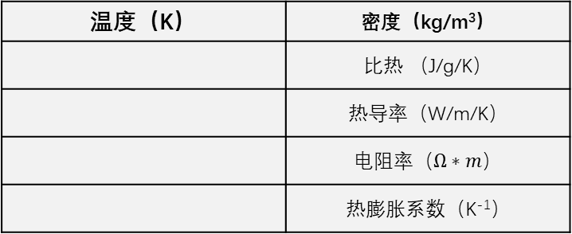
温度（K） | 密度（kg/m³）
 | 比热 （J/g/K）
 | 热导率（W/m/K）
 | 电阻率（$Ω∗m$）
 | 热膨胀系数（K⁻¹）
这是8个属性的单位，请在软件中更新
潜热（J/kg） | 固相温度（K） | 液相温度（K）
弹性模量（MPa） | 泊松比
屈服应力（MPa） | 塑形应变
3

Slide 4
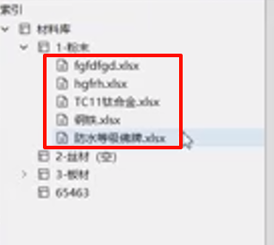
设置展开/收起整个材料库的功能
只显示名称即可，不用显示扩展名
添加复制/重命名功能(如果还没有的话)
删掉材料类名称前的数字，其他数据库都一样（之前数据文件中的数字仅仅是为了排序）。软件导引树中的排序按照之前导引树文件中排列就行
4

Slide 5
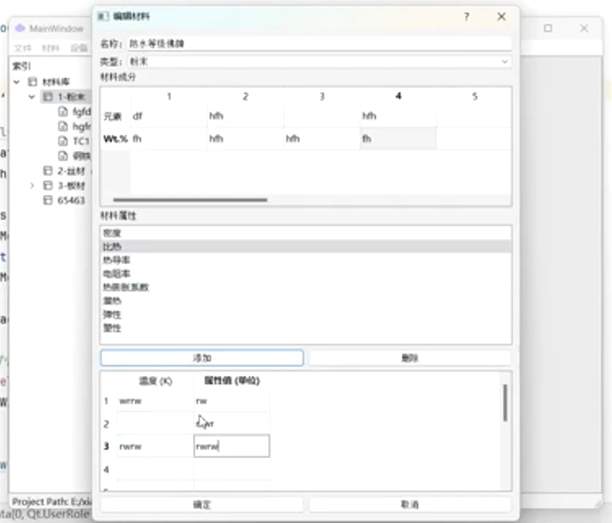
这里在编辑材料确定后直接在材料库中显示就行；不用点击刷新才显示(重点)
后面的设备/工艺/程序/模型/项目都需要确定后直接显示或删除，不用再点击刷新
特别说明：“刷新”功能仅限于当我们直接在资源管理库中打开并修改文件后，实现数据库和软件导引树同步时使用。在软甲界面的所有操作都应该确定后直接显示，不用再刷新
5

Slide 6
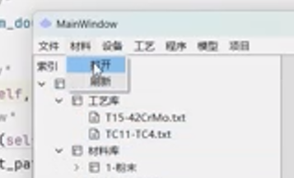
这里单击“材料”应该直接显示材料库导引树
右击菜单中的“打开”，是打开材料库所在文件夹，而不是材料库导引树
右击菜单中的“刷新”，是实现数据库中材料与导引树显示同步
6

Slide 7
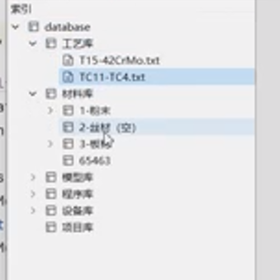
这里database不用显示
各个库顺序按照材料/设备/工艺/程序/模型/项目的顺序来显示

Slide 8
调整一下各个数据库的从属关系
材料库
材料
设备库
设备
工艺库
数据库
工艺
数据库
导引树
中不显示
程序库
总库
（根目录）
程序
模型库
模型
导引树
中不显示
项目库
导引树
中显示
项目库
导引树
中显示
导引树
中显示
将材料/设备/工艺/程序/模型库统一放在数据库下；数据库与项目库并列
软件导引树直接显示数据库和项目库就行，不用显示总库
8

